Slide 1
Análise de Requisitos e Regra de negócio
SERVIÇO NACIONAL DE APRENDIZAGEM COMERCIAL
CURSO DE PROGRAMADOR DE SISTEMAS
Prof. MSc. Wei Lin
RIO DO SUL, JULHO/2021

Slide 2

Stakeholders:
Os stakeholders (partes interessadas, em português) são as pessoas e as organizações que podem ser afetadas por um projeto ou empresa, de forma direta ou indireta, positiva ou negativamente.
Os stakeholders fazem parte da base da gestão de comunicação e são importantes para o planejamento e execução de um projeto.

Slide 3
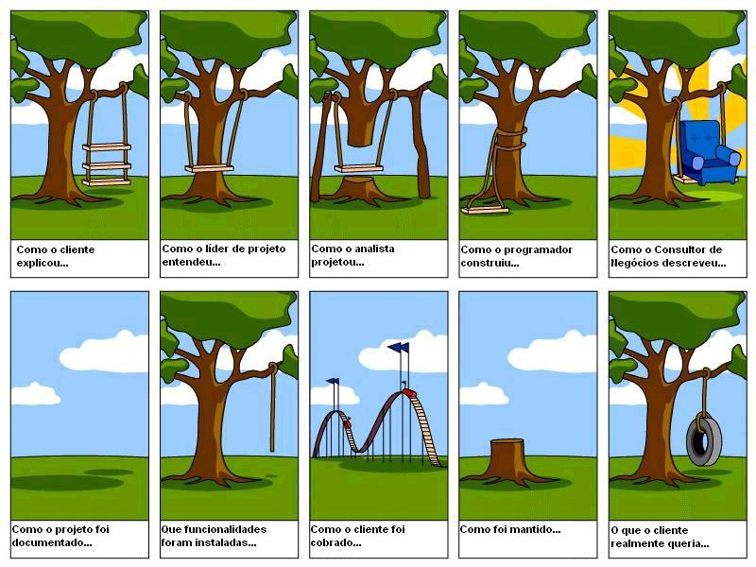
Engenharia de requisitos
Entender o que os stakeholders querem;
Analisar a necessidade;
Verificar a factibilidade;
Negociar uma solução razoável;
Especificar a solução sem ambiguidade;
Validar a especificação;
Gerenciar mudanças nos requisitos;
Etc.

Slide 4
Etapas de desenvolvimento de software
Especificação e analise dos requisitos
Projeto
Implementação e teste de unidade
Teste e integração
Entrega e implantação
Especificação e analise dos requisitos
Projeto
Implementação e teste de unidade
Teste e integração
Entrega e implantação

Slide 5

Requisitos
Requisitos são descrições dos serviços que devem ser providos pelo sistema e de suas restrições operacionais
Um requisito é uma característica do sistema ou a descrição de algo que o sistema é capaz de realizar para atingir seus objetivos
Um requisito é alguma coisa que o produto tem de fazer ou uma qualidade que ele precisa apresentar

Slide 6
Requisitos
Os requisitos de um sistema definem o que o sistema deve fazer e as circunstâncias sob as quais deve operar.
São as funções que um sistema deve incorporar e as restrições que devem ser satisfeitas.

Slide 7
Requisitos
Uma das principais medidas do sucesso de um sistema de software é o grau no qual ele atende aos requisitos para os quais foi construído.

Slide 8
Tipos de Requisitos
Funcionais: são declarações de serviços que o sistema deve prover, descrevendo o que o sistema deve fazer. Um requisito funcional descreve uma interação entre o sistema e o seu ambiente, podendo descrever, ainda, como o sistema deve reagir a entradas específicas, como o sistema deve se comportar em situações específicas e o que o sistema não deve fazer.
Ex.: O sistema deve registrar locações, indicando o cliente, os itens locados, a data da locação, a data de devolução e o valor da locação.

Slide 9
Tipos de Requisitos
Não Funcionais: descrevem restrições sobre os serviços ou funções oferecidos pelo sistema, as quais limitam as opções para criar uma solução para o problema. Neste sentido, os requisitos não funcionais são muito importantes para a fase de projeto (design), servindo como base para a tomada de decisões nessa fase.
Ex.: A consulta ao acervo da locadora deve estar disponível pela Internet, a partir dos principais navegadores disponíveis no mercado. (requisito de portabilidade)

Slide 10
Tipos de Requisitos
Requisitos de domínio (ou regras de negócio) são provenientes do domínio de aplicação do sistema e refletem características e restrições desse domínio. Eles são derivados do negócio que o sistema se propõe a apoiar e podem restringir requisitos funcionais existentes ou estabelecer como cálculos específicos devem ser realizados, refletindo fundamentos do domínio de aplicação.
Ex.: Em um sistema de matrícula de uma universidade, uma importante regra de negócio diz que um aluno só pode se matricular em uma turma de uma disciplina se ele tiver cumprido seus pré-requisitos.

Slide 11
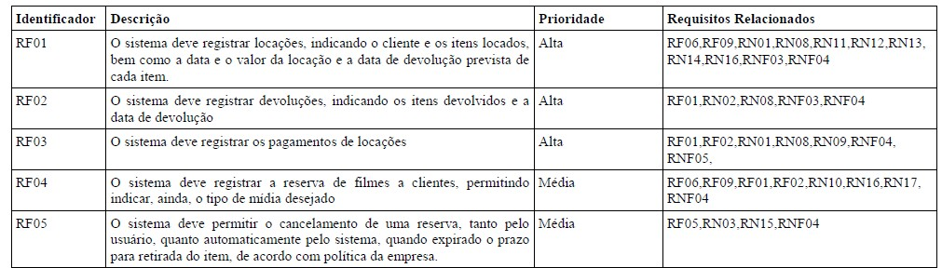
Requisitos Funcionais
(o que o sistema deve fazer?)
Ex:

Slide 12
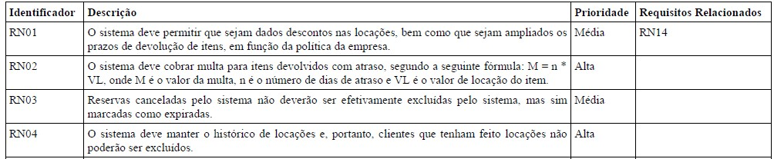
Regras de Negócio
(regras que devem ser obedecidas pelo sistema)
Ex:

Slide 13
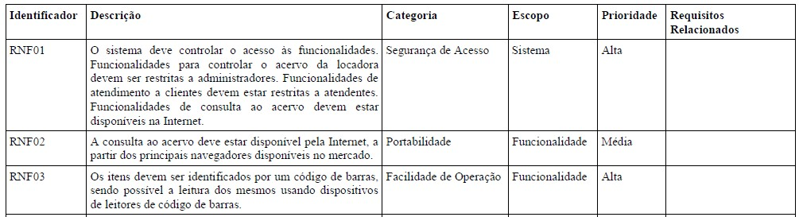
Requisitos Não Funcionais
(tipicamente, restrições a serem obedecidas em relação a: segurança, portabilidade, desempenho, usabilidade, interoperabilidade,…)

Slide 14
Análise de Requisitos
Requisitos são instruções que definem como atingir o objetivo de negócio.
Em geral, refletem funções que o usuário precisa realizar para atingir o objetivo do sistema ou funções de apoio à estratégia do negócio.
Registros, controle de fluxo, consultas e cadastros são requisitos típicos. Em geral, requisito é algo que o usuário solicita explicitamente (ou requisita).
O requisito é algo que reflete a forma como o usuário enxerga a solução para o seu problema, já convertida em fases do processo.

Slide 15
Regra de documentação
Listar todas as solicitações do usuário.
Identificar as necessidades de negócio "não faladas".
Avaliar o processo de trabalho
Identificar se as solicitações estão alinhadas ao negócio
Rever a lista e validar se é a forma mais simples de solucionar o problema. (Nesta fase, é interessante envolver algum desenvolvedor experiente.)
Para cada item identificar se ele define "o que" o sistema deve oferecer (requisito) ou "como" o sistema deve se comportar (regra).

Slide 16
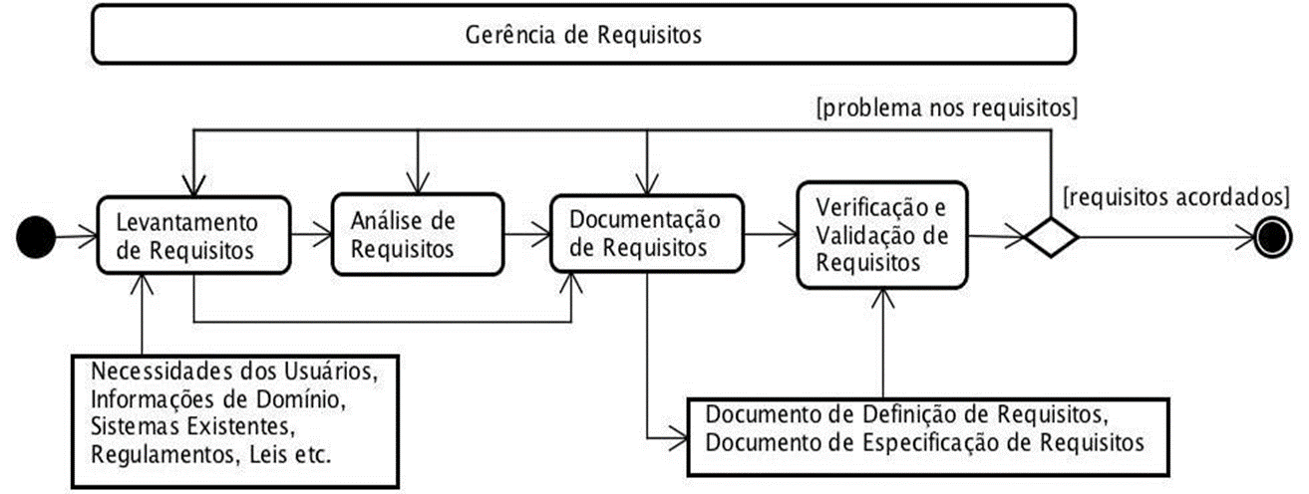
Processo de Engenharia de Requisitos
Ao conjunto de atividades relacionadas aos requisitos, dá se o nome de Engenharia de Requisitos.

Slide 17
São funções desta fase do processo:
Concepção;
Elicitação;
Elaboração;
Negociação;
Especificação;
Validação;
Gerenciamento.
Levantamento de requisito;
Analise de requisito;
Documentação de requisitos;
Verificação e validação de requisito;
Gerenciar requisitos.

Slide 18
Primeiras perguntas (exemplo)
Quem está pedindo esta solução?
Quem irá usá-la?
Qual é seu benefício econômico?
De que problema(s) esta solução irá tratar?
Em que ambiente de negócio ela está inserida?
Existem qualidades fundamentais (desempenho, segurança, etc.) relevantes ao problema?

Slide 19
Levantamento de Requisitos
A meta é descobrir informações sobre o problema:
Os objetivos dos stakeholders (problema);
As funções do sistema (solução) a ser construído (o que ele deve fazer);
Como o sistema se encaixa nas necessidades de negócio do cliente;
Como será usado no dia-a-dia.
Requer alto nível de organização

Slide 20
Técnicas de Levantamento de Requisitos
As “primeiras perguntas” darão somente um entendimento básico do problema;
Para elicitar os requisitos, devemos utilizar abordagens mais sofisticadas. Algumas são:
◆ Entrevista;
◆ Observação;
◆ Questionário;
◆ Prototipação;
◆ Análise de Documentos;

Slide 21
Possíveis problemas no Levantamento de Requisitos
De escopo:
Os limites do sistema não são bem definidos;
O cliente especifica muitos detalhes inúteis.
De entendimento:
O cliente não tem certeza do que quer;
Não conhece as capacidades e limitações do ambiente computacional;
Possui problemas de comunicação com os engenheiros de software;
Omite informações consideradas “óbvias”;
Possíveis problemas no Levantamento de Requisitos

Slide 22
Possíveis problemas no Levantamento de Requisitos
De entendimento :
Especifica requisitos que conflitam com os de outro cliente;
Especifica requisitos ambíguos.
Políticos:
Funcionários não colaboram por acharem que o sistema lhes custará o emprego;
Brigas políticas internas.
De volatilidade:
Os requisitos mudam com o tempo.

Slide 23
Não é incomum:
Clientes quererem mais do que é possível ser feito;
Stakeholders terem requisitos conflitantes.
Deve-se reconhecer os múltiplos pontos de vista e tentar negociar uma solução adequada;
Idealmente, deve-se evitar situações em que hajam “vencedores” e “perdedores”.
Coloque três stakeholders numa sala e pergunte que tipo de sistema eles querem. Você provavelmente vai obter quatro ou mais opiniões diferentes’

